Slide 1
Муниципальное бюджетное образовательное учреждение
Центр развития ребенка-детский сад №20 «СКАЗКА»
ЗАНИМАТЕЛЬНЫЕ РЕБУСЫ
ДЛЯ ИСПОЛЬЗОВАНИЯ
В РАБОТЕ
С ДЕТЬМИ 6-7 ЛЕТ
подготовила
учитель-логопед
Власова Ирина Ильинича
г.Ханты-Мансийск
2014 год

Slide 2
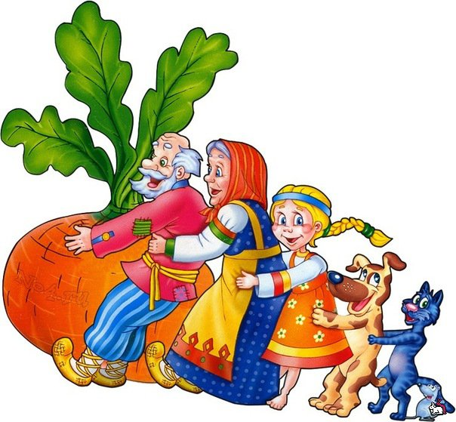
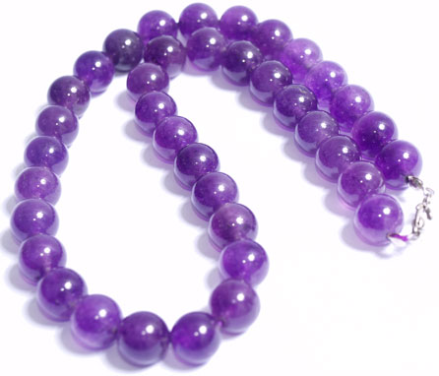
,,,
РЕБУСЫ

Slide 3
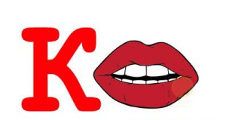

Slide 4
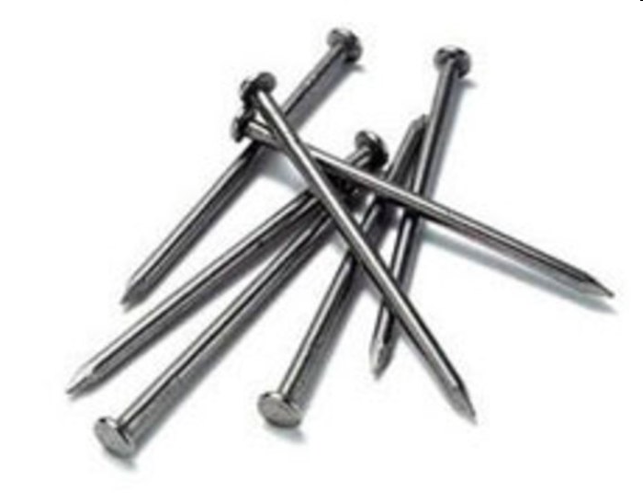
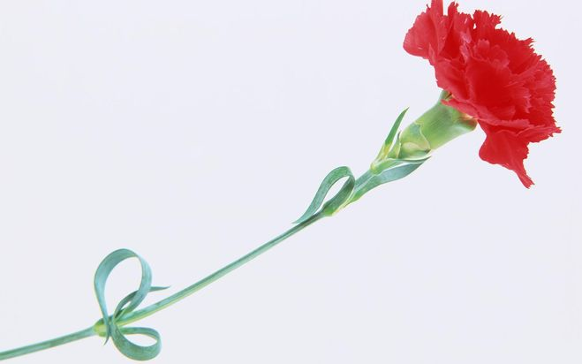
КА

Slide 6
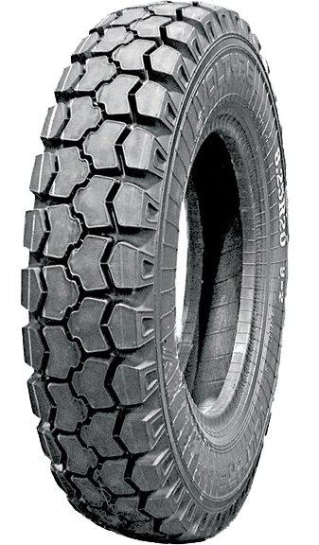
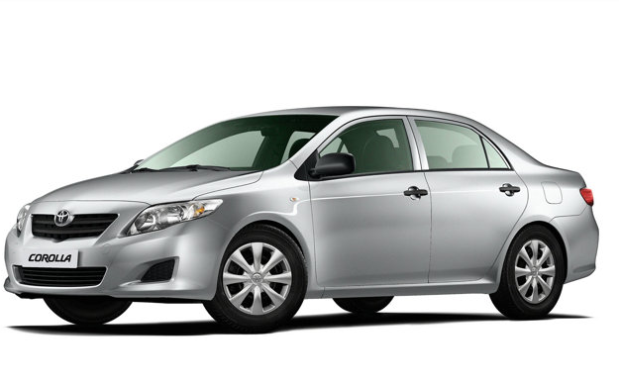
МА

Slide 7
КИС

Slide 8
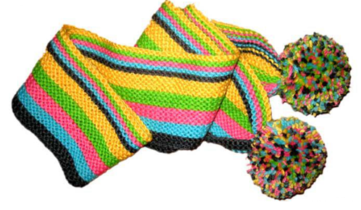
,

Slide 9
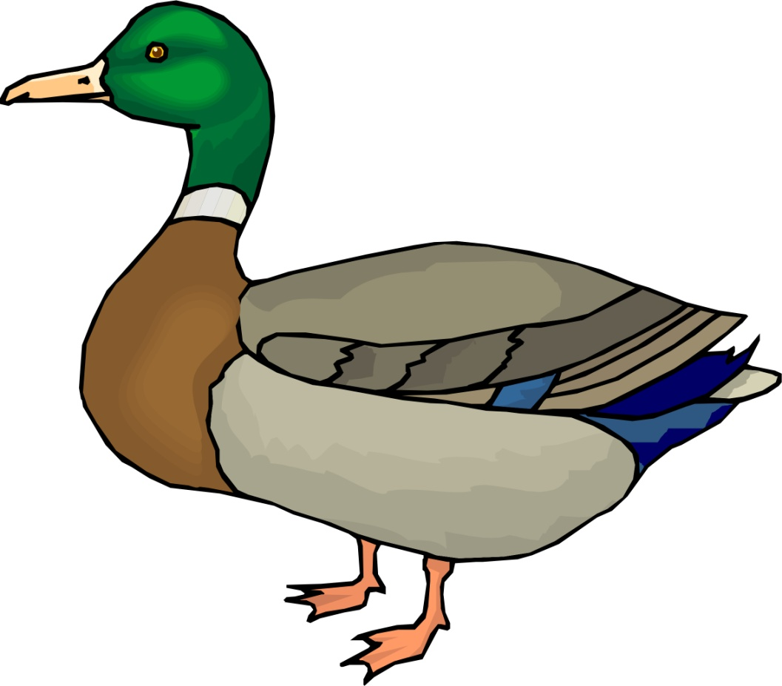
Ш

Slide 10
